Slide 1

Jetpack Compose
더 이상의 xml은 필요가 없어질지도…?

Slide 2
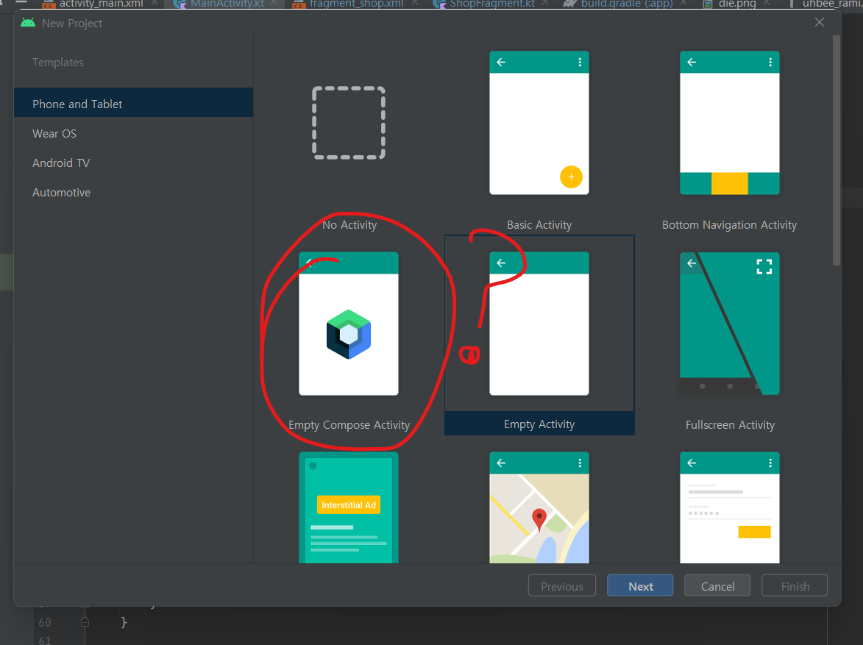
최근에 이상한게 생겻다..

Slide 3
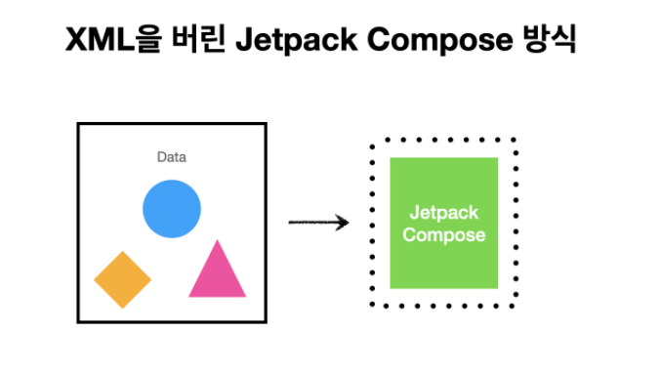
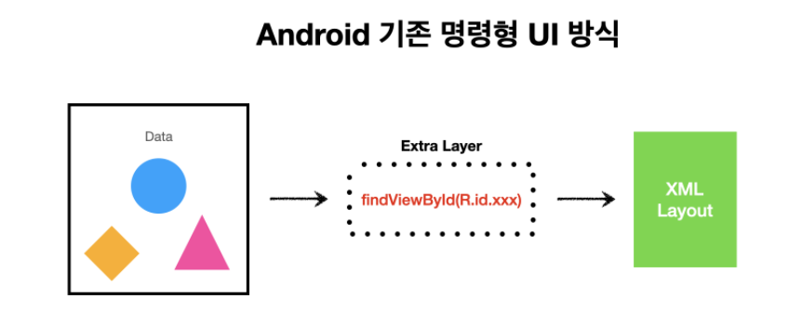
Jetpack Compose..? 그게 뭐에요??
Notes:
원래 코틀린으로 개발할 시에는 xml로 UI를 그립니다. 위 그림은 Xml으로 UI를 그릴 경우에 흔히 나타나는 패턴을 나타냅니다. view와 데이터 사이에 중간 계층이 하나 끼어들어야만 하는 형태입니다.
UI를 그리기 위해 XML을 사용하고 있음에도 불구하고, 코틀린 역시 UI에 어떤 id 값이 있고, 어떤 UI를 포함하려 하는지를 알고 있어야 하기 때문에 둘은 강하게 의존하게 됩니다. 시간이 많이 흐른 뒤 view를 수정하고 싶어서 xml을 수정하게 되면, 어쩔 수 없이 kotlin 코드도 수정해야 하며, 이때 하나라도 놓치면 런타임 에러가 나게 됩니다. 결국 코틀린 개발자와 코틀린 코드가 어떠한 안전장치도 없이 UI에 개념적으로 의존해야 한다는 의미이기도 합니다.MVVM과 databinding 조합은 그나마 상황이 낫지만 여전히 xml파일을 사용해야한다는 점이 있습니다
하지만!!! 제트팩 컴포즈는 위 그림은, 선언형 UI toolkit인 Jetpack Compose(only kotlin)로 구현할 경우 나타나는 패턴입니다. 즉, 데이터를 입력받으면 UI를 그려주는 Kotlin 함수(composable 함수)를 사용하여 UI를 그리게 되는 상황이다.

Slide 4
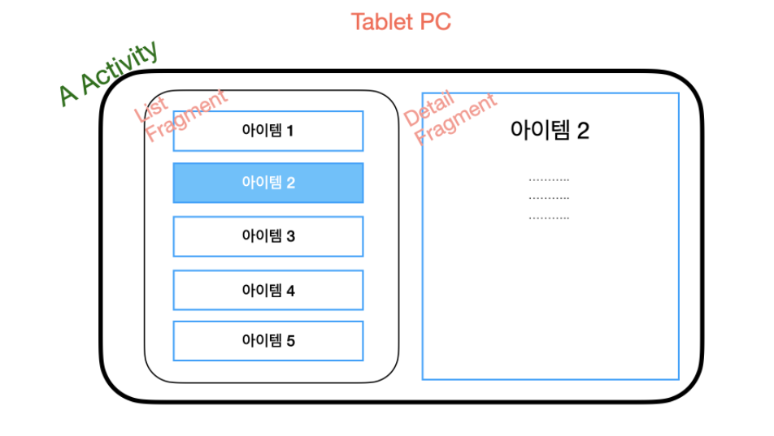
Fragment가 필요가 없어지는 시대가 온다.
Notes:
하나의 Activity에 성격이 다른 화면(View)이 두 개 필요할 때, Fragment를 사용하면 findViewById와 기타 로직이 Activity 하나에 너무 많아지는 걸 방지할 수 있게 되었습니다. 그러나 결국 Lifecycle을 추종하는 View 일 뿐이기 때문에 UI Toolkit이 Jetpack Compose로 바뀌면 View를 위한 Fragment의 사용성은 사라집니다. findViewById는 역사속으로 사라지고, 기타 로직은 ViewModel에서 수행하기 때문에 위의 그림 처럼 Fragment가 설 자리는 없어집니다.
실제로 React나 Flutter같은 선언형 UI 들을 보면 fragment같은 개념이 없습니다.

Slide 5
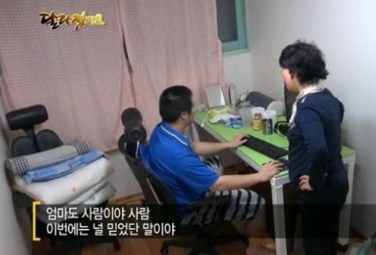
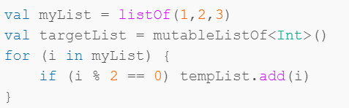
선언형 UI
Notes:
명령형 프로그래밍과 선언형 프로그래밍이란 단어를 들어 보셨을 겁니다. 명령형 프로그래밍은 우리가 흔히 코딩하듯이 , 컴퓨터에게 하나하나 명령을 하는 형태로 코딩을 하는 것입니다. 반면에 선언형 프로그래밍은 우리가 원하는바를 선언 또는 표현하듯이 코딩하는 것입니다.
컴퓨터에게 구체적으로 하나하나 명령한 이 코드를 따라가다 보니, 그제서야 list에서 짝수만 필터링하는 기능이라는 것을 알 수 있습니다. 우리는 방금 리스트에서 짝수만 필터링하는 그 과정, 즉 필터링을 하기 위해 어떻게(how) 하는지를 본 것입니다.
이같은 프로그래밍 방법이 명령형 프로그래밍입니다.
같은 필터링 기능인데, 세부 동작 하나하나를 명령한 느낌이 아닙니다. “나는 이 list에서 이것들을 필터링 할거야”라고 선언한 것에 불과합니다. 내부적으로 어떻게(how) 할지는 관심이 없습니다. 단지 “이렇게 표현할래”를 나타낸 것입니다.
이때 사람이야 사람 전환 ::우리는 컴퓨터가 아니라 사람입니다. 어렸을 때를 떠올려 보면, “엄마, 밥 먹고 싶어요”라고 표현했지, “엄마, 우선 밥솥에 쌀을 넣고, 물을 이만큼 넣은 후 밥솥에 전기를 연결해서 무슨 무슨 버튼을 눌러서..”이렇게 명령하지 않았습니다. 우리는 특정 개발자가 컴퓨터에게 명령한 로직들을 보고 그게 무슨 기능인지 이해하는 것보단, 개발자가 원했던 기능의 선언을 보고 이해하는 게 훨씬 익숙합니다. 그게 바로 선언형 UI가 대세가 된 이유라고 생각합니다.
우

Slide 6
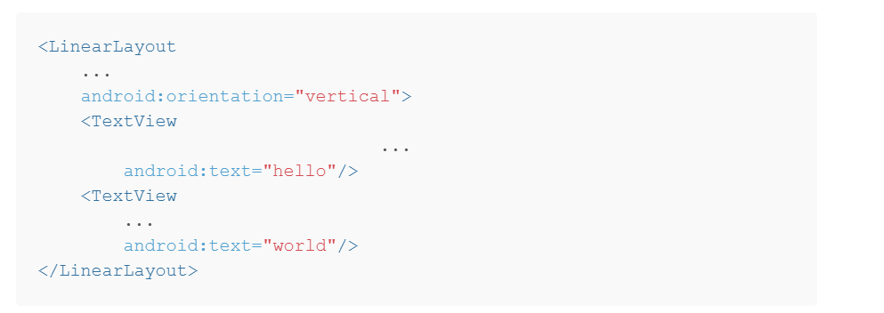
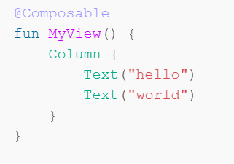
예제????
Notes:
제가 원하는 UI를 표현한것인데 어떤 UI가 될지 훨씬 유추하기 쉽다. 사사실 XML도 선언형이기 때문에 Android 개발자라면 이미 선언형 UI에 익숙하신 겁니다. 다만 XML 파일에 선언하였기 때문에 더 다이나믹하게 UI 자체를 바꾸는 건 굉장히 귀찮고 어렵습니다.
위의 코드를 컴포즈로 바꿔보면, 아래와 같습니다.
만약 다른 뷰로 바꾸고 싶으면, 그저 다른 Composable 함수를 호출하면 그만입니다. 프레그먼트를 사용해서 바꿀 필요가 없습니다.

Slide 7



Notes:
Android는 다른 플랫폼에 비해 선언형 UI ToolKit 도입이 많이 늦은 편입니다. 늦은 만큼 좋은 UI toolkit(React.js, Flutter 등등)을 많이 참고했다고 하니 충분히 기대해봐도 좋을 것 같고, github에 이미 꾀나 훌륭하게 만들어진 샘플들도 많으니 참고하셔서 학습하시면 많은 도움이 될 것 같습니다.

Slide 8
끝

